Slide 1
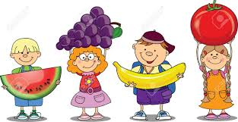
ỦY BAN NHÂN DÂN QUẬN LONG BIÊN
TRƯỜNG MẦM NON HOA HƯỚNG DƯƠNG
Giáo án
Khám phá khoa học
Đề tài: Bé cần gì để lớn lên và khỏe mạnh
ĐỘ TUỔI: (4-5 TUỔI)

Slide 2
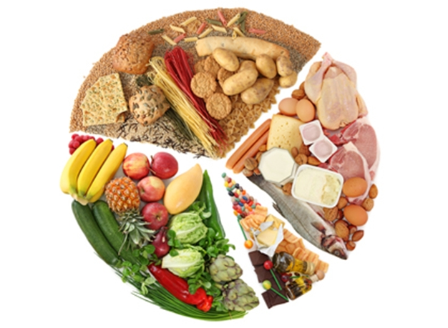
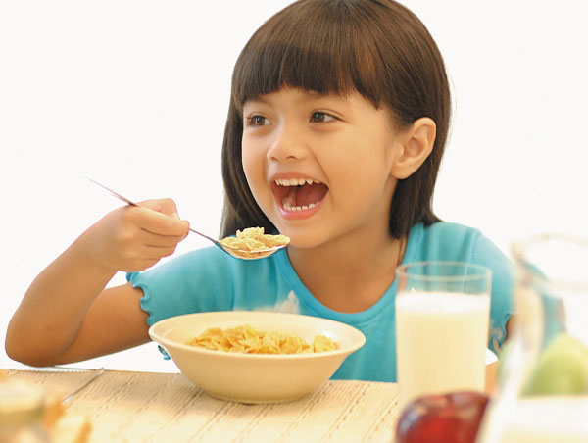
Bé ăn đầy đủ 4 nhóm thực phẩm

Slide 3
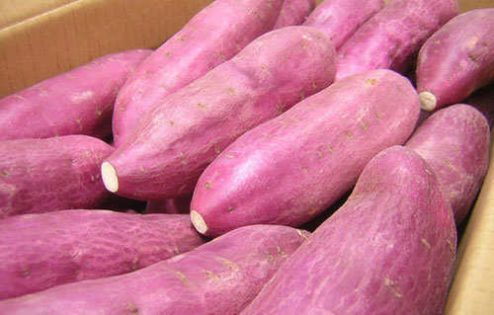
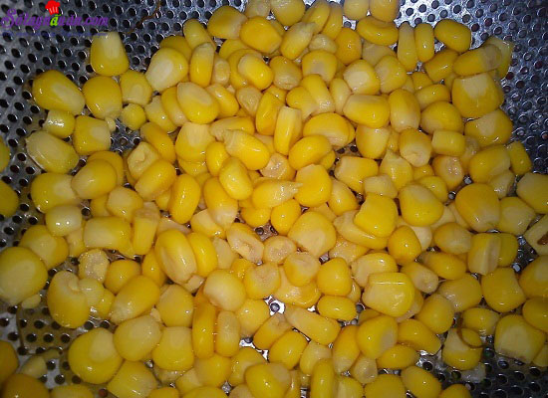
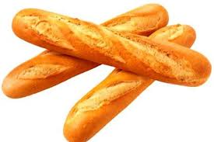
Nhóm thực phẩm giàu tinh bột đường

Slide 4
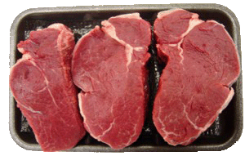
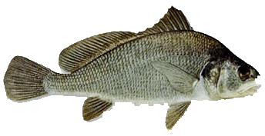
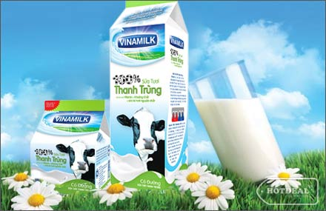
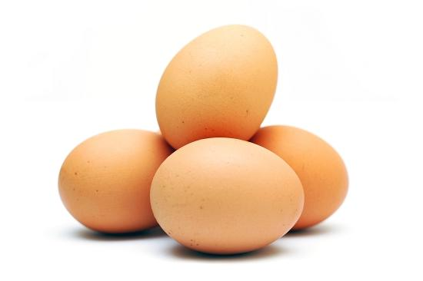
Nhóm thực phẩm giàu chất đạm

Slide 5
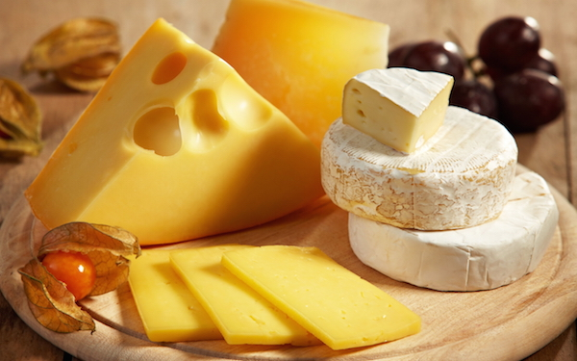
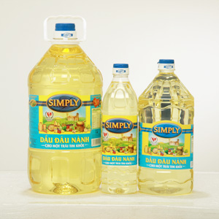
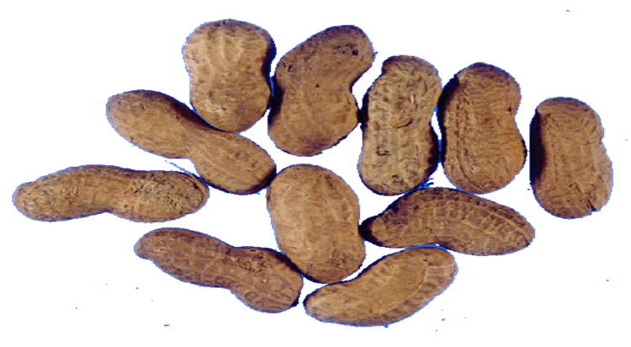
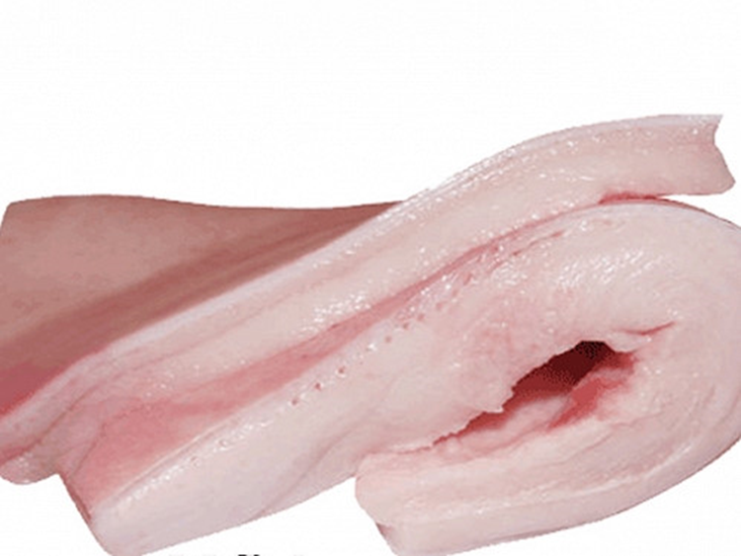
Nhóm thực phẩm giàu chất béo

Slide 6
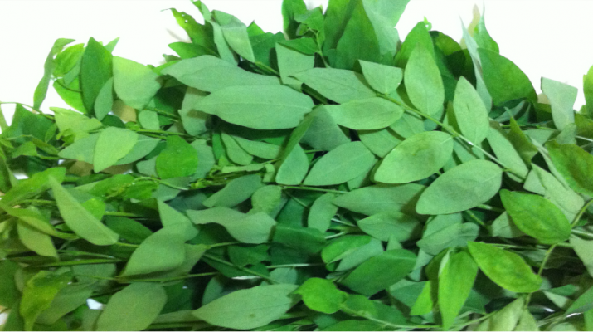
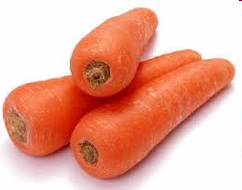
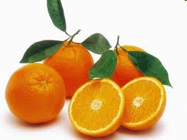
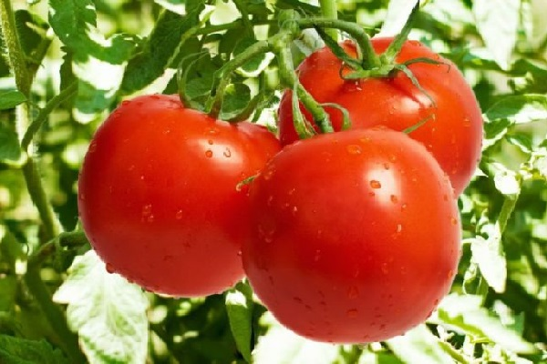
Nhóm vitamin và muối khoáng

Slide 7
Bé uống nước

Slide 8
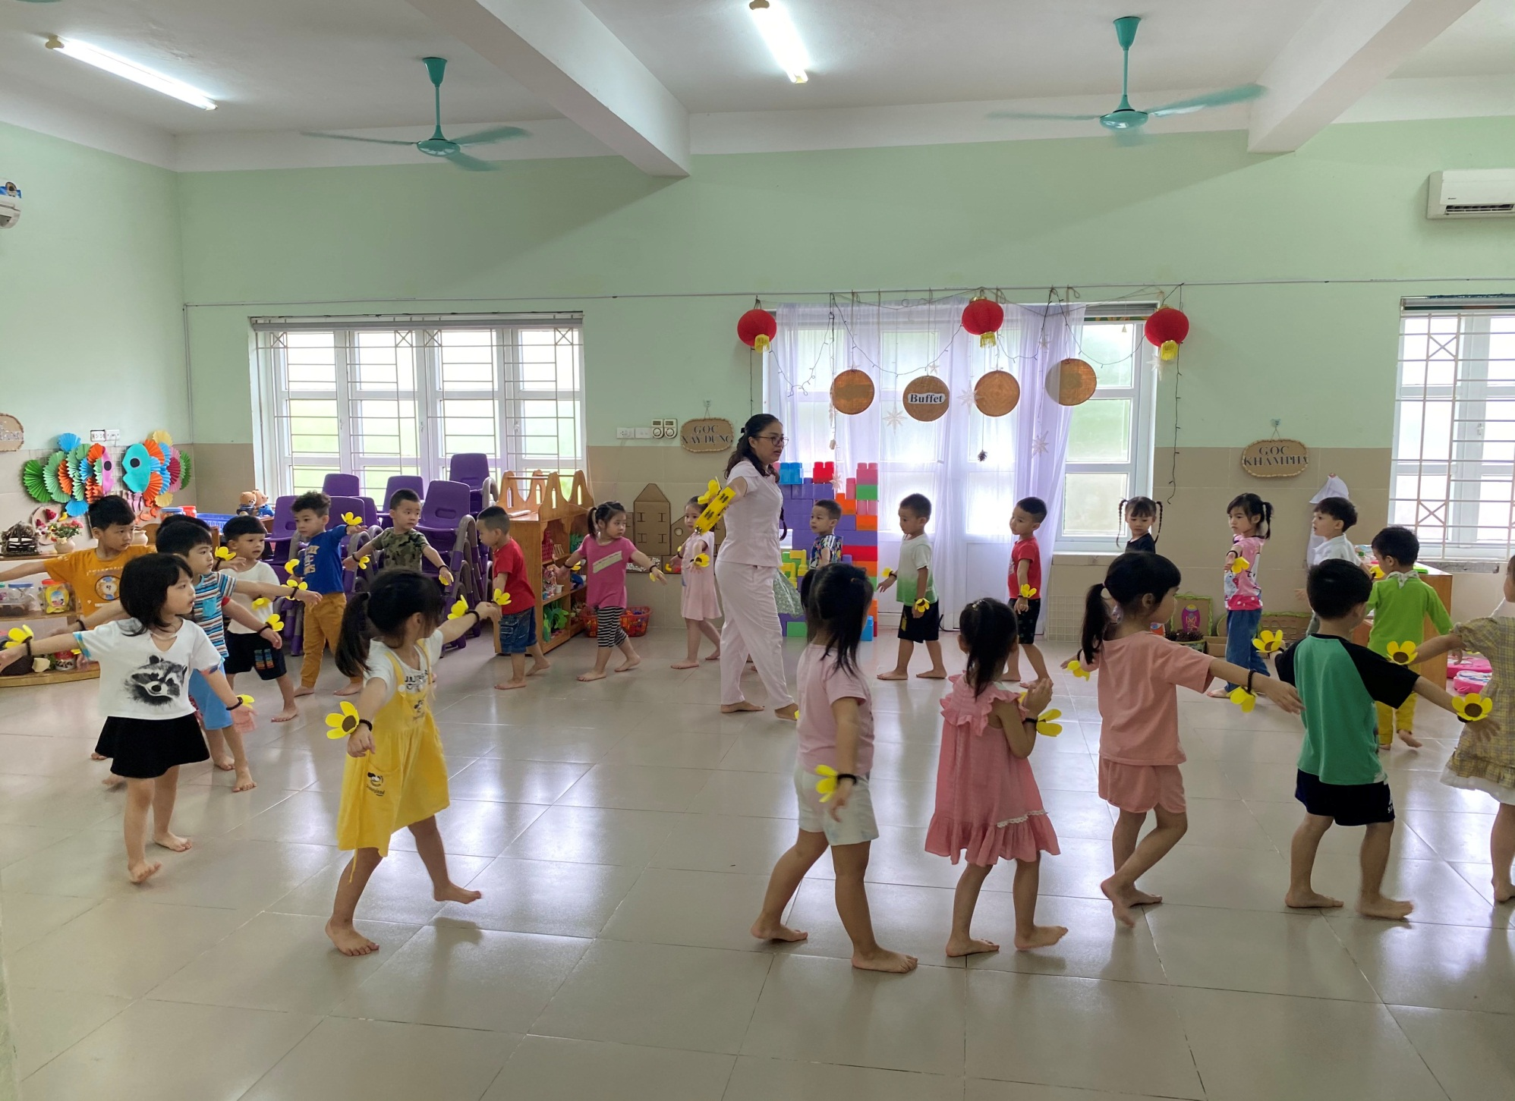
Tập luyện thể dục

Slide 9
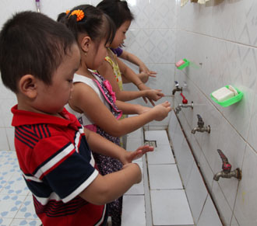
Rửa tay sạch

Slide 10
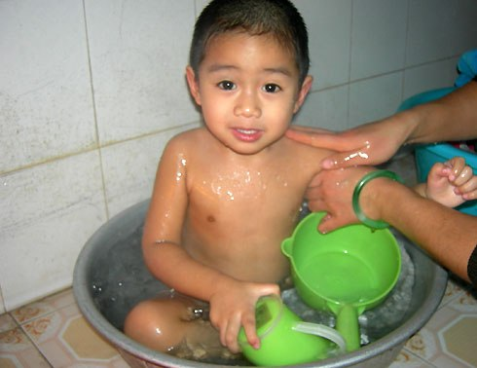
Vệ sinh tắm rửa sạch sẽ

Slide 11
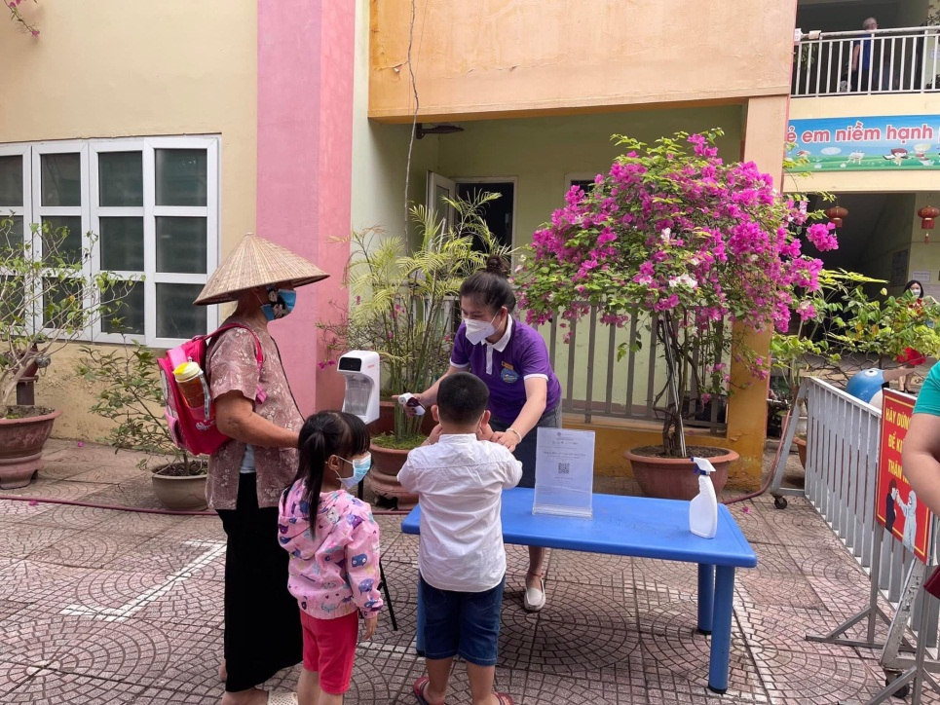
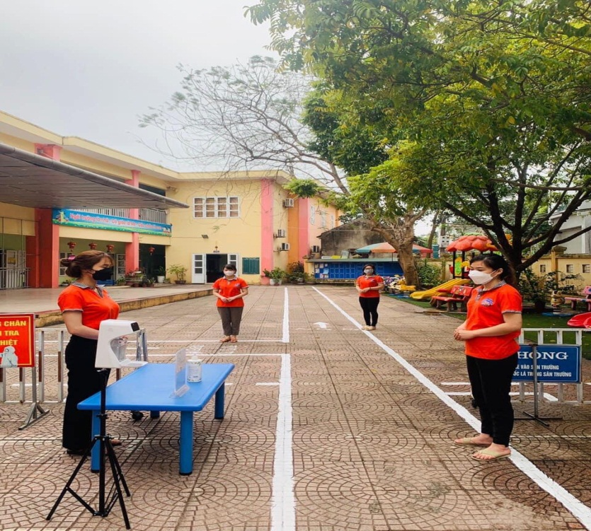
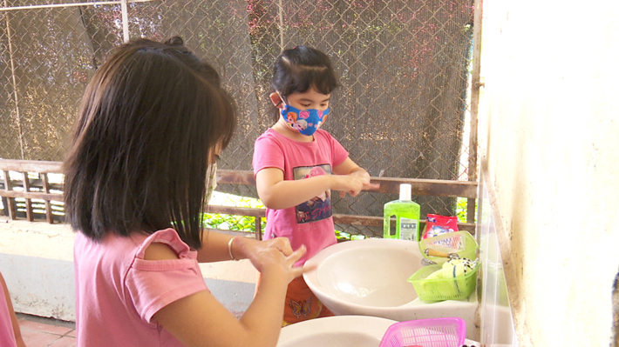
Phòng dịch bênh

Slide 12
Trò chơi: Thử tài bé yêu
- Những thực phẫm trên thuộc nhóm chất dinh dưỡng nào?

Slide 13
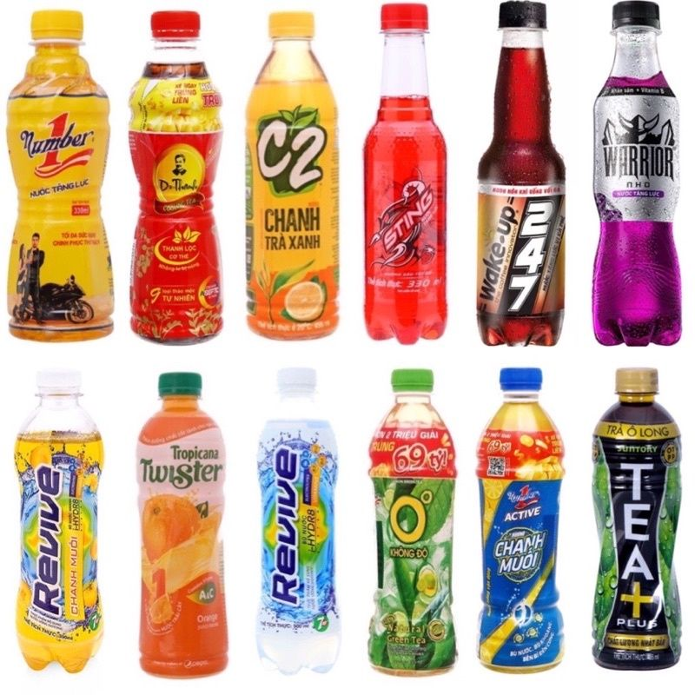
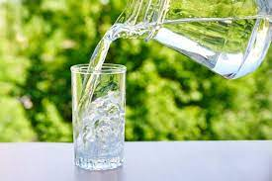
Trò chơi: Thử tài bé yêu
Nước ép hoa quả
Nước lọc
Nước ngọt có ga

Slide 14
Trò chơi: Thử tài bé yêu
- Những thực phẩm trên thuộc nhóm thực phẩm giàu chất nào?

